Slide 1
Aspectos éticos, sociales y profesionales avanzados y la Seguridad de la información
Programa de Formación en Seguridad Informática
Módulo 3: Seguridad y Privacidad de la información
Docente a cargo: Javier Diaz, Soledad Gomez (con la colab de Paula Venosa)

Slide 2
Módulo 3: Seguridad de la información y ética
Unidad introductoria y conceptos básicos: ¿Qué es seguridad? ¿Qué es privacidad? Atributos básicos de seguridad de la información: confidencialidad, integridad y disponibilidad. Definición de vulnerabilidad, amenaza e incidente. Principales amenazas que ocurren en la actualidad.
Aspecto éticos, sociales y profesionales en el mundo de la Seguridad de la información: como auditores, como miembros de un centro de respuesta a incidentes de seguridad. El reciclado de equipamiento y la privacidad de la información allí alojada.

Slide 3
Arrancando….
Conceptos generales
Seguridad de la información.
Atributos de seguridad:
confidencialidad,
integridad,
disponibilidad.
Vulnerabilidad, amenaza, incidente.

Slide 4
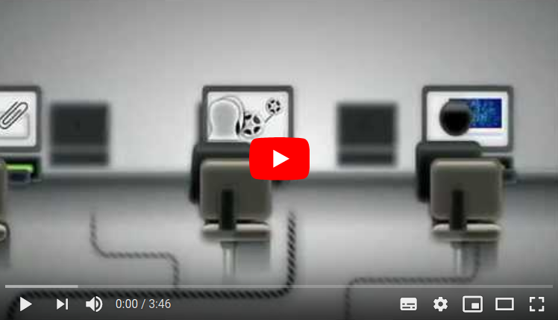

Seguridad de la información
https://www.youtube.com/watch?v=m7bnF7XkqnU
Notes:
seguridad de la información de la organización y de las personas.
introducir en la importancia de la información, de los servicios y de proteger su seguridad...

Slide 5
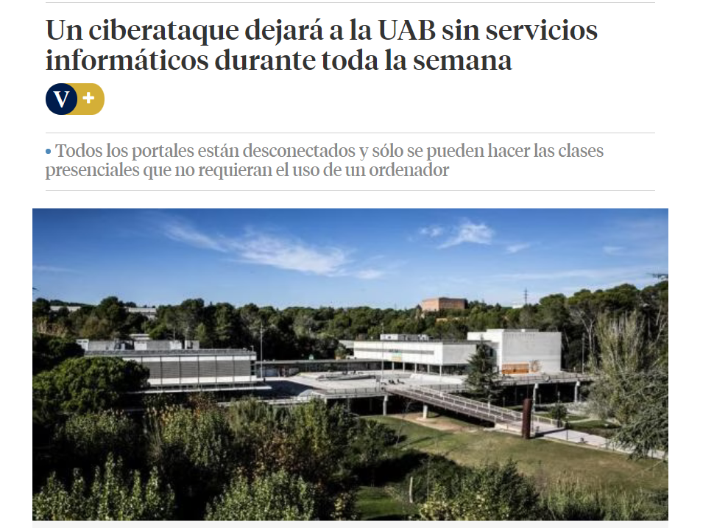
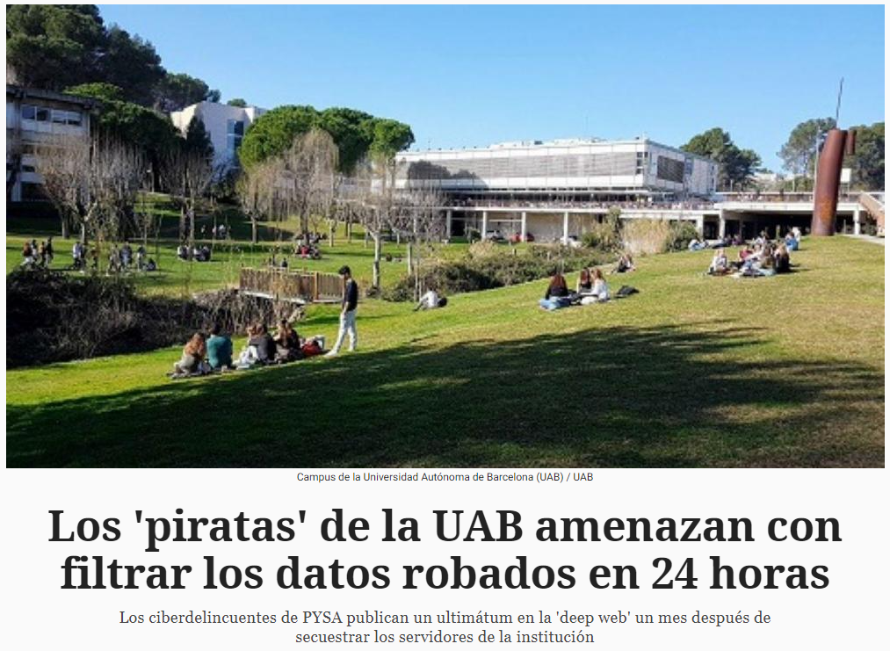
Es noticia!
Les pasa a las Universidades….
Notes:
Un ciberataque ha dejado inutilizado los servicios informáticos de la Universitat Autònoma de Barcelona (UAB). Los técnicos de sistemas de la universidad detectaron el ataque durante la pasada madrugada y acudieron al centro de cálculo del campus para proceder a una desconexión completa de todos los servicios centrales como primera medida preventiva, tal como marca el protocolo de seguridad para este caso. Esto significa que este lunes no funcionan los portales del centro universitario y que las clases virtuales han quedado suspendidas porque no están disponibles en el campus ni desde el exterior. Según ha explicado la propia universidad, los servicios informáticos estarán inutilizados durante toda la semana a consecuencia del ciberataque.
La universidad lleva semanas intentando reponerse de un virus ransomware que bloqueó los sistemas internos y obligó a chequear unos 10.000 ordenadores portátiles para comprobar si han sido afectados. En todo momento, el rectorado ha negado que se esté negociando un rescate económico ni que hayan sido afectados los datos personales de estudiantes y personal. Por contra, fuentes de la lucha contra la ciberdelincuencia señalan que este es justamente el procedimiento habitual en este tipo de ataques: pagar a cambio de recuperar los datos.
En concreto, el malware utilizado contra la infraestructura informática de la UAB se denomina PYSA, siglas en inglés de Protect YourSelf Amigo (en inglés significa Protégete, amigo). Este virus encripta los archivos con un algoritmo complejo que imposibilita su descifrado a menos que se abone el rescate. Los atacantes del centro académico dejaron un archivo de texto simple en que proporcionaron las instrucciones de contacto. Ahora, casi un mes después de la incursión, han dado un paso más para presionar a la institución.

Slide 6
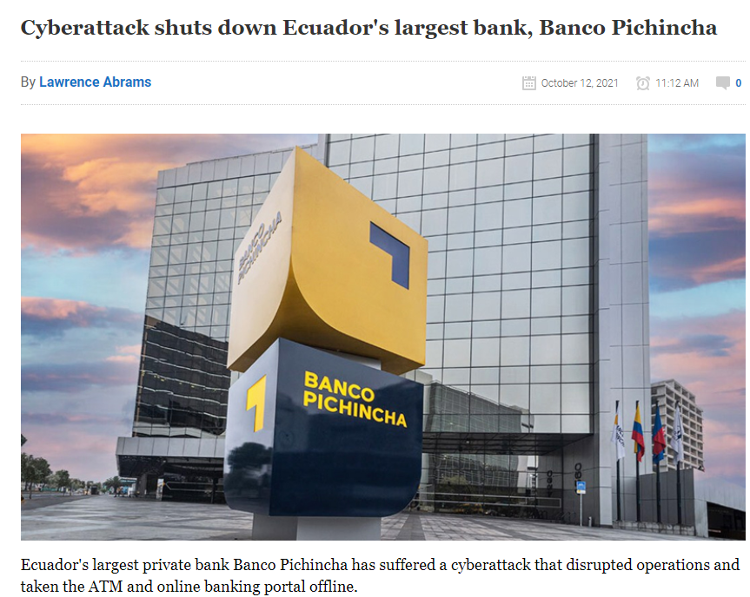
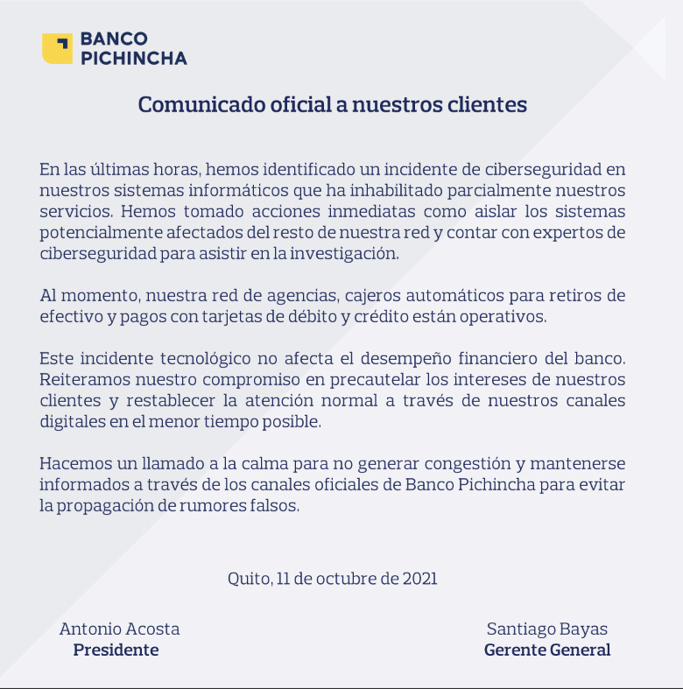
Es noticia!
Les pasa a los Bancos
Notes:
El banco privado más grande de Ecuador, Banco Pichincha, sufrió un ciberataque que interrumpió las operaciones y desconectó el cajero automático y el portal de banca en línea.
El ciberataque ocurrió durante el fin de semana, lo que provocó que el banco cerrara partes de su red para evitar que el ataque se propagara a otros sistemas.
El cierre de los sistemas ha provocado una interrupción generalizada del banco, con los cajeros automáticos que ya no funcionan y los portales bancarios en línea muestran mensajes de mantenimiento.
En una notificación interna enviada a las agencias del Banco y vista por BleepingComputer, se notifica a los empleados que las aplicaciones bancarias, el correo electrónico, los canales digitales y los autoservicios no estarán operativos debido a un problema tecnológico.
El documento interno dice además que los clientes de autoservicio deben ser dirigidos a las ventanillas de los cajeros de los bancos para ser atendidos durante la interrupción.
Luego de dos días de silencio sobre las dificultades técnicas del banco, Banco Pichincha emitió un comunicado el martes por la tarde admitiendo que sufrieron un ciberataque que provocó la interrupción de sus sistemas.

Slide 7
Seguridad de la información
¿Qué se debe asegurar?
La información: La nuestra y la de la organización donde trabajamos.
¿Cuál es el lugar que ocupa la información?
La información constituye un activo muy importante para la organización, ya que tiene un rol fundamental a la hora de cumplir sus objetivos.
Debemos proteger la información adecuadamente garantizando su seguridad y privacidad.
Notes:
Acá quiero hacer hincapié tanto en la información de la organización, como puede ser el organismo en el cual trabajan, donde garantizar la seguridad de la misma también es responsablidad de docentes y demás trabajadores. Y también quiero mencionar lo de la información personal..que de alguna manera constituye nuestra identidad digital (algunos la llaman huella digital) que es la información nuestra que vamos “dejando” en Internet...

Slide 8
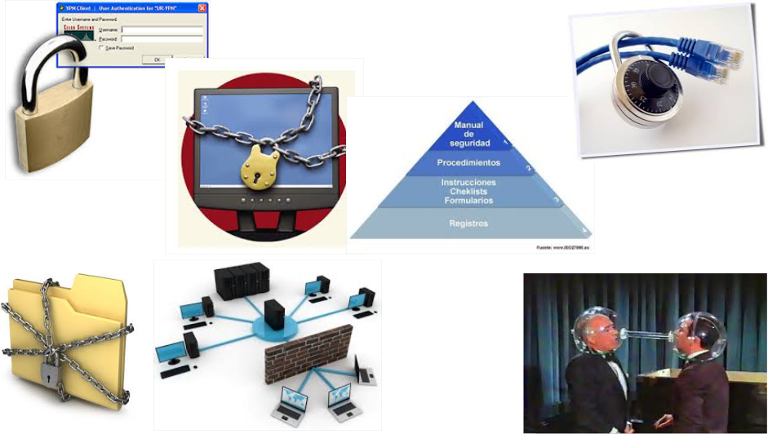
Seguridad de la información ¿Con cuál de estas imágenes la asocian?
Notes:
Acá es para decir que es TODO!La seguridad física de las instalaciones y el equipamiento, la seguridad de los sistemas, cuidar la información que se transmite (de cualquier forma), la seguridad del sistema de archivos, la seguridad en el acceso a los sistemas...y la pirámide es para mostrar que hay también que definir reglas en función de los requisitos de seguridad, que hay que cumplir para garantizarla.

Slide 9
Seguridad es garantizar:
Confidencialidad: Garantiza que la información sólo sea accesible por las personas autorizadas.
Integridad: Garantiza que la información sólo pueda ser modificada por quien está autorizado a hacerlo
Disponibilidad: Garantiza que los usuarios autorizados tienen acceso a la información y recursos relacionados cuando lo necesiten.

Slide 10
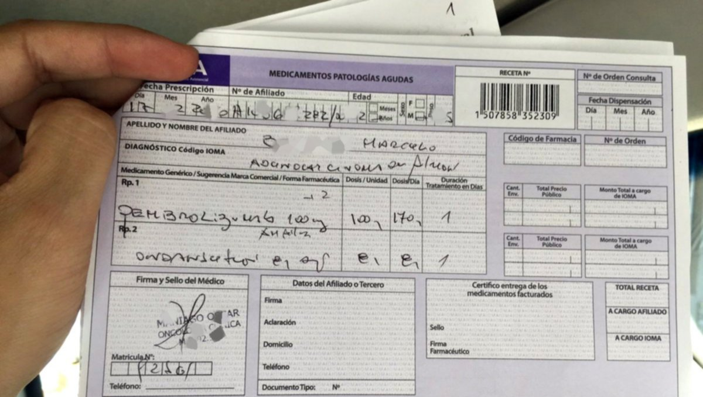
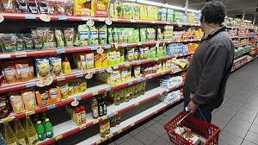

Atributos de seguridad de la información
¿Con qué atributo de seguridad asocian cada imagen y por qué?
Notes:
La idea es: una receta médica firmada sin enmiendos y tachaduras o firmada si los tiene → integridad
Que un producto esté en la góndola cuando el cliente lo va a buscar → disponibilidad
Que la carta se envíe en un sobre cerrado → confidencialidad

Slide 11
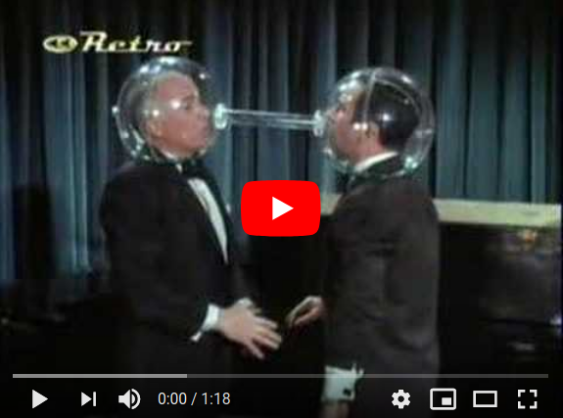
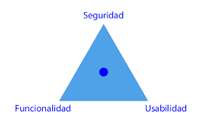
Seguridad de la información
¿Qué se intenta proteger?
¿Qué se busca garantizar? ¿Cómo?
¿Es realmente necesario?
https://www.youtube.com/watch?v=hhcnyVRkvCA
Notes:
Los controles suelen estorbar si son muy fuertes cuando no es tan necesario….Un ejemplo son los cambios de las claves con mucha frecuencia

Slide 12
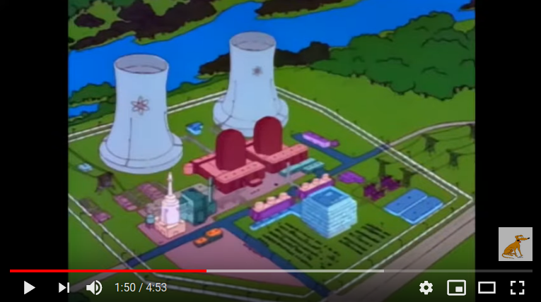
Seguridad de la información
¿Qué muestra el video?
Identifique las situaciones que ejemplifican:
¿Cuál es la debilidad?
¿Qué puede ocurrir si se aprovecha esa debilidad?
¿Qué ocurre finalmente?
https://youtu.be/XN4ralAg5iI?t=40 (desde 0:40 hasta 1:26)
Notes:
La conclusión que se busca es: la entrada a la central es extremadamente deficiente, un acceso principal súper estricto y la puerta trasera sin control, inclusive entra el perro.
Aunque haya controles duros como el biométrico, si dejás una puerta abierta, no sirven para nada.

Slide 13
Seguridad de la información
Definamos más formalmente:
ACTIVO: un activo de TI es hardware, sistemas de software o información que tienen valor para una organización
VULNERABILIDAD: Es una DEBILIDAD en un activo
AMENAZA: Es el problema que potencialmente puede ocurrir si se aprovecha una debilidad/vulnerabilidad.
INCIDENTE: Se produce cuando la amenaza se concreta y atenta contra la seguridad de la información.

Slide 14
Un día en la oficina de Martín...
Martín es un empleado de la Organización EJEMPLO. Trabaja en la Dirección de Convenios y en su oficina usa una PC con acceso a Internet y a distintos servicios, entre ellos el de Mail para recibir y enviar información.
A continuación se relata un día normal de la oficina de Martín.
Un martes, después de un fin de semana largo, Martín llega a su oficina. Lo siguiente es una transcripción de sus pensamientos y de su actuación a partir de su llegada.

Slide 15
Un día en la oficina de Martín...
Martín entra a la oficina y mientras se acomoda piensa, mientras empieza a operar la PC.
“... prendo la compu y mientras arranca hago un rico mate”.
Como siempre, una vez que la PC arranca le pide la contraseña: “Ingrese su Clave”.
“ ... a ver, como era? ....... ah si!!!”. “*******”
¿Podré ir a la cancha este finde? No se ni con quién jugamos. Bueno igual, vamos Boquita todavia!!! ......
Bueno mientras bajan los mails, voy a comprar yerba .......

Slide 16
Un día en la oficina de Martín...
Al volver Martín recibe un llamado donde le hacen un pedido importante
Carlos: Hola soy Carlos Martinez, de la secretaría Legal y Técnica.
Martín: Hola, ¿En qué lo puedo ayudar?
Carlos: Llamo de parte del secretario, Dr.Jorge Iriarte, para pedirle la lista de convenios vigentes firmados el primer trimestre de este año.
Martín: Debería pedirlo formalmente por mail.
Carlos: Si lo sé pero el secretario está en una reunión importante y lo necesita...me harías un gran favor si me lo mandás a cmartinez@gmail.com
A fin de colaborar Martín envía el listado a la dirección cmartinez@gmail.com

Slide 17
Un día en la oficina de Martín...
Martín accede a su mail...
¡Cuánta publicidad que viene por mail!
Ahh ... un mail de José, mi cuñado, que atorrante, hacía mucho que no me escribía ....
De: José Cuñado
Fecha: Domingo 23 de Noviembre de 2021 05:36 AM
Para: Martín
Asunto: Fotos Impresionantes !!! Adjunto: fotos.pdf
Te reenvío estas fotos que me enviaron, son impresionantes !!!
Miralas, no las vas a poder creer !!!
Saludos
Qué tipo!, siempre me manda chistes y cosas graciosas ....... a ver ........

Slide 18
Un día en la oficina de Martín...
La secretaria, Martín y dos personas más están finalizando su día de trabajo, terminando un informe urgente cuando suena el teléfono. La llamada es de la seguridad privada y, dado que ya finalizó el horario de trabajo, llaman para verificar por qué no pusieron la clave. Para acreditar que los que trabajan son personal del HTC, se debe dar la frase clave.
SP: - Hola, seguridad privada, todo bien? ¿Cuál es la clave?
Secretaria: - Si todo bien. La clave es “Compromiso con la ciudadanía”
Martín: -¿Estás segura que te llamaron de seguridad privada?
Secretaria: -¿Y quién otro podría ser?
Los 4 se quedan pensando .......

Slide 19
Seguridad de la información.
Analicen esta noticia (10 minutos):
https://www.welivesecurity.com/la-es/2022/04/20/ransomware-conti-ataca-organismos-gubernamentales-costa-rica/
¿Se habla de una vulnerabilidad, de una amenaza y/o de un incidente?
¿A qué atributo/s de seguridad afecta?
¿Por qué ocurrió?
Notes:
Servidores mal configurados de la popular compañía de cosméticos dejaron expuestos más de 190 millones de registros con información personal y financiera de sus clientes, de los cuales el 90% son de Brasil.
Habla de un incidente
Afecta a la confidencialidad de la información….podemos hablar acá también hablar por arriba de protección de datos personales a tratar en el segundo encuentro
Ocurrió por no tener correctamente configurado los servidores

Slide 20
Privacidad de la información
La privacidad de los datos es la protección de los datos personales frente a quienes no deberían tener acceso a los mismos, y la capacidad de los usuarios de determinar quién puede acceder a su información personal.
https://es.wikipedia.org/wiki/Privacidad
La privacidad en Internet (privacidad digital o privacidad online) se refiere al control de la información que posee un determinado usuario que se conecta a la red. La privacidad puede implicar información de identificación personal o información no personal, como el comportamiento de un visitante en un sitio web.
https://es.wikipedia.org/wiki/Privacidad_en_Internet

Slide 21
¿Es lo mismo seguridad que privacidad?
La privacidad se basa en controlar que la información o datos personales.no queden expuestos para que cualquiera pueda verlos.
Los servicios de Google tienen varias opciones relacionadas a la privacidad que podemos activar o desactivar:
Posibilidad de compartir nuestra ubicación en tiempo real
Valerse de nuestras preferencias de navegación para recomendarnos contenido
etc
Notes:
Mostrar lo del history location

Slide 22
Privacidad en Internet
.
La privacidad de los datos se centra en el uso y la gestión de los datos personales, cosas como la implementación de políticas para garantizar que la información personal de los consumidores se utilice.
Internet permite la interacción entre dos o más personas. Esto se ve reflejad oen sitios como Facebook y Twitter, redes sociales donde se suelen compartir públicamente sentimientos, estados de ánimo, noticias, fotografías, videos, etc. Si bien ésto forma parte de la interacción social normal, es necesario considerar que Internet es un “lugar” abierto al mundo, por lo que cualquier acción que se haga puede tener un impacto global y permanente.

Slide 23
¿Es lo mismo seguridad que privacidad?cookies
+Almacenar o acceder a información en un dispositivo
+Desarrollar y mejorar productos
+Utilizar estudios de mercado a fin de generar información sobre el público
+Medir el rendimiento de los anuncios
+Seleccionar contenido personalizado
+Crear un perfil para la personalización de contenidos
+Seleccionar anuncios básicos
+Seleccionar anuncios personalizados
+Crear un perfil publicitario personalizado
+Utilizar datos de localización geográfica precisa
+Medir el rendimiento del contenido
+Analizar activamente las características del dispositivo para su identificación
Notes:
Mostrar lo del history location

Slide 24
No solo cookies: art. 5.3 Directiva e-Privacy
Tecnologías de seguimiento y consentimiento
URL y pixel tracking.
Un píxel de seguimiento: hipervínculo a un recurso, generalmente un archivo de imagen, incrustado en un fragmento de contenido, como una web o un email con el propósito de establecer una comunicación entre cliente y el host del píxel. La comunicación transmite información varia al titular del píxel.
Por su parte, los enlaces (URL) de seguimiento funcionan de manera similar pero el identificador va adjunto a la dirección web. Así, cuando el usuario visita el sitio web se carga, además del portal solicitado, un identificador, por ej. para rastrear el origen de una venta.
Procesamiento en local.
Algunas tecnologías operan a través de la información producida por el procesamiento local, por ejemplo, en el caso de una API, a través de la que se puede acceder a los resultados de búsqueda del navegador.
Notes:
Mostrar lo del history location

Slide 25
No solo cookies: cont
Tecnologías de seguimiento y consentimiento
Seguimiento basado en IP.
Si únicamente se utiliza la dirección IP del usuario para rastrear su actividad, ello estaría sujeto a la obtención del consentimiento siempre que dicha información se origine en el terminal de usuario.
Informes de dispositivos IoT.
Los dispositivos IoT, cuando están conectados (directa o indirectamente) a una red pública de comunicaciones, se considerarían en sí mismos un equipo terminal. El hecho de que la información se transmita o almacene en caché para su notificación intermitente no cambia…
Identificadores únicos.
Estos identificadores se recopilan y comparten entre varios responsables para identificar unívocamente a una persona. Aunque pueda ser el usuario el que introduzca la información
Notes:
Mostrar lo del history location

Slide 26

Privacidad y redes sociales
Existen muchas redes sociales
Uno de los principales problemas
asociados a su uso es la mala configuración
de la privacidad.
Esto determina que datos se exponen
a qué personas.
Una mala configuración de privacidad puede exponer más de lo que pretendemos.
Notes:
Las redes sociales nos permiten comunicar con otras personas y compartir opiniones, gustos personales, fotografías, etc.
Se convierten en un repositorio de información personal.
Por eso es importante conocer los riesgos, como así también buenas prácticas para mitigarlos.
Para disfrutar de las redes sociales de forma segura:
Tener cuidado con lo que publicamos (una vez que lo hacemos perdemos el control sobre esa información).
Cuidar la privacidad (Debemos aprender a utilizar y configurar adecuadamente las opciones de privacidad en la red social que utilicemos)

Slide 27
Privacidad y Etica en Google
Privacy Concerns: A Permanent Digital Footprint
“DeviceLink” proporciona integración y seguimiento en todos los dispositivos de los usuarios. Desde teléfonos y tabletas hasta dispositivos domésticos inteligentes y wearables, un único ecosistema.
Seguimiento de ubicación constante, monitoreo de comportamiento: integración de datos entre dispositivos:
https://vocal.media/education/breaking-news-google-s-new-tracking-tool-the-end-of-digital-privacy
Notes:
Mostrar lo del history location

Slide 28
Datificación (Datafication)
Datificación es el proceso de transformación de sujetos, objetos y prácticas en datos digitales
Datificado: ser convertido en datos digitales o ser caracterizado o basarse en el análisis de datos. Se refiere al proceso de convertir diversos aspectos de la vida en datos cuantificables y analizables. Lo que impacta diversos aspectos de la sociedad, como la gobernanza, el trabajo, la salud y la educación.
https://www.openglobalrights.org/what-a-datafied-worldview-means-for-human-rights/
Notes:
Mostrar lo del history location

Slide 29
Hiperpersonalizacion y Etica
Hiperpersonalización: es un enfoque de marketing que utiliza tecnologías avanzadas como la IA y el aprendizaje automático para ofrecer experiencias altamente personalizadas e individualizadas a los clientes. Va más allá de la personalización tradicional al analizar datos en tiempo real y el comportamiento del cliente para crear interacciones únicas y específicas para cada individuo. Analisis predictivo.
Los consumidores están dispuestos a compartir datos personales si reciben experiencias personalizadas, pero pocos confían plenamente en las empresas que gestionan sus datos.
Notes:
Mostrar lo del history location

Slide 30
Privacidad y Etica en Google
En febrero 2025 cambio su Principios para la IA, eliminando la prohibición de desarrollo de armas, al igual que hizo OpenAI en enero 2024.
https://www.xataka.com/robotica-e-ia/google-ha-actualizado-sus-principios-para-ia-ha-desaparecido-mencion-a-no-desarrollar-armas-esta-tecnologia
Notes:
Mostrar lo del history location

Slide 31
Privacidad y Etica en Meta
El Modelo de Negocio de Meta
Definición: Meta no solo es una red social; su modelo se basa en la publicidad de vigilancia.
https://www.eff.org/deeplinks/2025/01/mad-meta-dont-let-them-collect-and-monetize-your-personal-data
Recolección de Datos: Meta recopila información personal a través de sus plataformas y también a través de millones de sitios web y aplicaciones externas.
Un tercio de los sitios top 10.000 websites comparten con Meta
Notes:
Mostrar lo del history location

Slide 32
Privacidad y Etica en Meta cont.
Seguimiento Extensivo: Meta monitoriza el comportamiento del usuario más allá de sus plataformas con píxeles de seguimiento etc
Recolección de Datos de No Usuarios: Meta ha admitido recolectar información sobre personas que no tienen cuentas
Consentimiento Informado: Los usuarios a menudo no son plenamente conscientes del alcance del seguimiento ni del uso que se da a sus datos.
Explotación Comercial: La monetización de datos personales sin un consentimiento claro es una violación ética que debe ser abordadann
Notes:
Mostrar lo del history location

Slide 33
Centro de Cuentas (Instagram o Facebook)
Deten a Meta de dirigir anuncios basados en datos que recopila sobre ti en otras aplicaciones y sitios web. Opción Preferencias de anuncios y luego Administrar información: No, no quiero que mis anuncios sean más relevantes utilizando esta información + Confirmar
Detén a Meta de usar tus datos (de Facebook e Instagram) para ayudar a los anunciantes a dirigirte en otras aplicaciones. Preferencias de anuncios+ Administrar información+Anuncios mostrados fuera de Meta+No permitido+X
Desconecta los datos que otras empresas comparten con Meta sobre ti desde tu cuenta. opción Tu información y permisos+ Tu actividad fuera de las tecnologías Meta+ Administrar actividad futura+Desconectar actividad futura+ Continuar+ Desconectar actividad futura… hasta 48hs tarda
Notes:
Mostrar lo del history location

Slide 34
Caso Netflix multa: €4,75 millones (paises bajos)
Falta de transparencia en el manejo de datos personales
• Declaración de privacidad poco clara
• Uso de datos no transparente:
• Compartición de datos con terceros:
• Retención de datos:
• Transferencias internacionales de datos
• Respuestas incompletas a solicitudes de usuarios:
Notes:
Mostrar lo del history location

Slide 35
Cuando sabe tu auto de ti…
Un vehículo típico puede tener más de 200 sensores que generan 4 TB de datos. Los sensores incluyen datos de diagnóstico para monitorear el rendimiento del motor y los sistemas de percepción utilizados para detectar si un automóvil está en el punto ciego. Los sistemas de infoentretenimiento que se conectan pueden almacenar información sobre las tiendas que visitó, las rutas que condujo y las personas a las que llamó.
https://transmitter.ieee.org/what-does-your-car-know-about-you/
Los automóviles recopilan información sobre conductores y pasajeros a través de sistemas de monitoreo de conductores (DMS). Se han desarrollado para reducir los accidentes de tráfico causados ​​por conducción distraída, bajo los efectos del alcohol o con sueño. Los reguladores exigen cada vez más algunas de las características de los sistemas de seguimiento del conductor para los coches nuevos. Los componentes del sistema incluyen: Cámaras orientadas al conductor para controlar la atención y la fatiga del conductor Monitores de frecuencia cardíaca instalados en volantes, similares a los que se encuentran en una máquina de ejercicios en el gimnasio. Esa información se puede utilizar para determinar los niveles de fatiga mediante algoritmos complicados. Los sensores de presión en los asientos y los dispositivos de infrarrojos pueden detectar la cantidad de personas en el automóvil. Estos sistemas pueden utilizarse para recordar a los padres que no dejen a los niños en el asiento trasero Se pueden utilizar sensores de huellas dactilares para evitar el uso no autorizado
Notes:
Las redes sociales nos permiten comunicar con otras personas y compartir opiniones, gustos personales, fotografías, etc.
Se convierten en un repositorio de información personal.
Por eso es importante conocer los riesgos, como así también buenas prácticas para mitigarlos.
Para disfrutar de las redes sociales de forma segura:
Tener cuidado con lo que publicamos (una vez que lo hacemos perdemos el control sobre esa información).
Cuidar la privacidad (Debemos aprender a utilizar y configurar adecuadamente las opciones de privacidad en la red social que utilicemos)

Slide 36
Cuando sabe tu auto de ti…
Los automóviles recopilan información sobre conductores y pasajeros a través de sistemas de monitoreo de conductores (DMS). Se han desarrollado para reducir los accidentes de tráfico causados ​​por conducción distraída, bajo los efectos del alcohol o con sueño. Los reguladores exigen cada vez más características de seguimiento del conductor para los coches nuevos. Los componentes del sistema incluyen: Cámaras orientadas al conductor para controlar la atención y la fatiga del conductor Monitores de frecuencia cardíaca instalados en volantes, similares a los que se encuentran en una máquina de ejercicios en el gimnasio. Los sensores de presión en los asientos y los dispositivos de infrarrojos pueden detectar la cantidad de personas en el automóvil. Estos sistemas pueden utilizarse para recordar a los padres que no dejen a los niños en el asiento trasero Se pueden utilizar sensores de huellas dactilares para evitar el uso no autorizado
Notes:
Las redes sociales nos permiten comunicar con otras personas y compartir opiniones, gustos personales, fotografías, etc.
Se convierten en un repositorio de información personal.
Por eso es importante conocer los riesgos, como así también buenas prácticas para mitigarlos.
Para disfrutar de las redes sociales de forma segura:
Tener cuidado con lo que publicamos (una vez que lo hacemos perdemos el control sobre esa información).
Cuidar la privacidad (Debemos aprender a utilizar y configurar adecuadamente las opciones de privacidad en la red social que utilicemos)

Slide 37
Información sensible y amenazas en la red
Al usar los sitios, aplicaciones y recursos que nos brinda Internet, nos exponemos a diferentes situaciones de riesgo.
Es habitual que publiquemos información que, en caso de caer en manos desconocidas, puede ser usada en nuestra contra.
¿Qué tipo de información suelen publicar en redes sociales?
¿Saben qué ocurre con la información que volcamos en Internet y en particular en redes sociales?:
¿Quiénes pueden verla?
¿Dónde reside?
¿Una vez que publicada se puede borrar?

Slide 38
Legislacion de Privacidad GDPR
Principios del RGPD
Legalidad, Equidad y Transparencia;
Limitación de propósito;
Minimización de datos;
Exactitud;
limitaciones de almacenamiento;
Integridad y Confidencialidad;
Responsabilidad.
https://www.cyberpilot.io/cyberpilot-blog/data-protection-principles-the-7-principles-of-gdpr-explained/

Slide 39
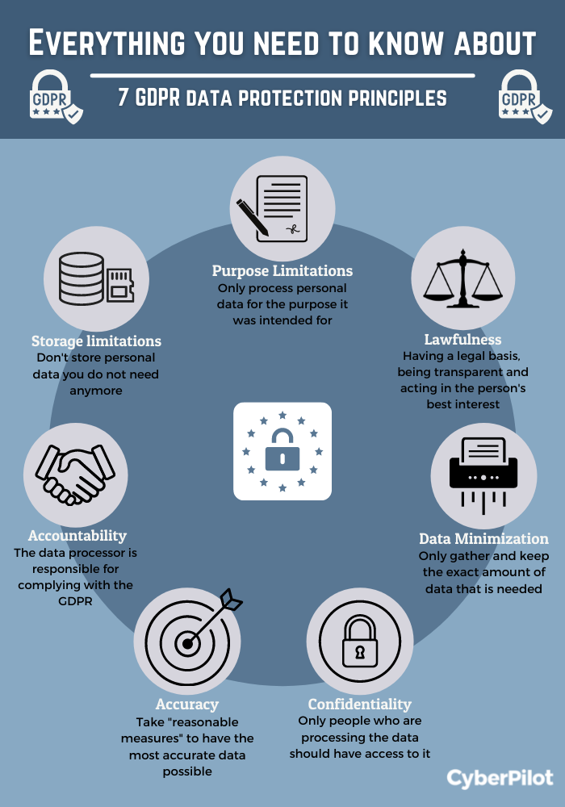
Legislacion de Privacidad GDPR

Slide 40
Legislacion de Privacidad GDPR
How can I demonstrate that my organisation is compliant with the GDPR?
https://commission.europa.eu/law/law-topic/data-protection/reform/rules-business-and-organisations/obligations/how-can-i-demonstrate-my-organisation-compliant-gdpr_en
Software for GDPR compliance
Data Flow Mapping Tool
DPIA Tool (data protection impact assessment)
GDPR Manager
CyberComply
https://www.itgovernance.co.uk/gdpr-compliance-software

Slide 41
Privacy Enhancing Technologies
Las tecnologías PET (Privacy Enhancing Technologies) son un conjunto de medidas técnicas diseñadas para proteger la privacidad de los datos personales.
Permiten el uso de datos sin comprometer la privacidad, eliminando o reduciendo la información personal y evitando el procesamiento innecesario.
Facilitan la explotación de datos que de otro modo no podrían utilizarse, cumpliendo con la legislación vigente y manteniendo la funcionalidad del sistema.
https://www.decentriq.com/article/what-are-privacy-enhancing-technologies

Slide 42
Relación entre Utilidad y Privacidad
Compromiso entre Utilidad y Privacidad: A mayor protección de datos, menor utilidad; sin embargo, las tecnologías PET permiten alcanzar un equilibrio más favorable.
Técnicas PET Populares:
Anonimización: Transformación de datos para que no se pueda identificar a individuos.
Cifrado Homomórfico: Permite realizar operaciones sobre datos cifrados sin descifrarlos.
Computación Segura Multipartita: Colaboración en cálculos sin revelar datos individuales.

Slide 43
Anonimización:
Transformación de datos personales para que no sea posible identificar a individuos específicos
Métodos comunes:
Supresión: Eliminación de identificadores directos (como nombres o números de identificación).
Generalización: Agrupación de datos en categorías amplias (por ejemplo, edades en rangos).
• Ejemplo: Compartir datos de pacientes eliminando nombres, pero conservando rangos de edad y síntomas para análisis epidemiológico.

Slide 44
Cifrado Homomórfico
Permite realizar cálculos directamente sobre datos cifrados, generando resultados cifrados que pueden descifrarse más tarde.
Características principales:
Operaciones permitidas: Suma, multiplicación y combinaciones complejas sin necesidad de descifrar los datos.
Clave privada: Solo el propietario de los datos puede descifrar los resultados.
Ventajas:
Protege los datos durante todo el procesamiento.
Ideal para análisis en entornos no confiables (como servicios en la nube).
Ejemplo: Realizar cálculos estadísticos sobre datos financieros cifrados sin exponer detalles sensibles.

Slide 45
Computación Segura Multipartita (sMPC)
La sMPC es un protocolo criptográfico que permite a múltiples partes calcular conjuntamente una función sobre sus entradas, manteniendo la privacidad de esos datos.
Cómo funciona:
Los datos de cada parte se dividen en fragmentos encriptados.
Los cálculos se realizan sobre los fragmentos distribuidos, y los resultados se combinan sin exponer los datos originales.
Ventajas:
Asegura la privacidad incluso en colaboraciones entre organizaciones con datos sensibles.
Reduce el riesgo de fuga de datos.
Ejemplo: Bancos colaboran para detectar fraudes analizando patrones de transacciones, pero sin compartir las cuentas de sus clientes.

Slide 47
Identidad Digital
Para debatir entre todos:
¿Saben qué es la identidad digital?
¿Qué información cree que forma parte de la misma?
¿Solo lo que nosotros publicamos construye nuestra identidad digital?
¿Con qué riesgos crees que se asocia este concepto?

Slide 48

Identidad Digital
Veamos este video sobre identidad digital:
https://www.youtube.com/watch?v=rNmXiYY9iHA

Slide 49
Suplantación de identidad digital
Como definición de suplantación de identidad podríamos decir que:
“La suplantación de identidad consiste en hacerse pasar por otra persona para obtener un beneficio.”
Con la aparición de la noción de identidad digital, análogamente apareció la problemática de la suplantación de identidad digital. Es decir, la problemática existente en el mundo real se ve trasladada al mundo digital. Si bien ha habido proyectos de ley para tipificar y considerar los casos de suplantación de identidad digital como delito penal en nuestro país, aún no es un delito contemplado en el Código Penal argentino.

Slide 50
Suplantación de identidad digital
Podemos decir que la suplantación de identidad en Internet puede hacerse de dos maneras:
Accediendo ilegalmente a los perfiles de la víctima: En esta forma el delincuente debe conseguir la clave de acceso correspondiente a la víctima, por algún medio.
Creando un perfil nuevo falso incluyendo información total o parcial de la víctima: Es mucho más sencillo que el primero, el delincuente solo tiene que escoger la víctima, recopilar su información y crear el perfil.
Notes:
Debido a la facilidad con la que se puede crear un perfil en una red social (con un correo electrónico simplemente), los casos de suplantación de identidad se han multiplicado.
https://www.clarin.com/tecnologia/suplantacion-identidad-crecio-50-ciento-argentina-operan-ciberdelincuentes_0_WRq_pT7l4.html
Un persona puede usar fotografías de otra persona sin su consentimiento expreso y crear un perfil en Twitter, Facebook o cualquier otra red, incluso utilizando también su nombre y utilizar esta cuenta para insultar o acosar a terceras personas y hasta para conseguir datos personales y bancarios de otros usuarios con los cuales continuar cometiendo otras ilegalidades.

Slide 51
Seguridad de la información. Amenazas
Ingeniería Social
Phishing
Tailgaiting
Baiting
Malware
Ransomware
Botnets
DoS/DDos

Slide 52
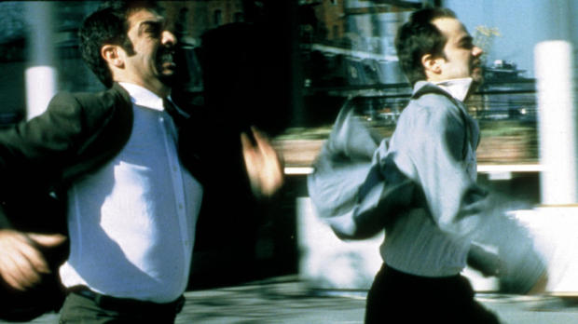
Ingeniería social
La ingeniería social es un conjunto de trucos, engaños o artimañas que permiten confundir a una persona para que entregue información confidencial.
https://www.dailymotion.com/video/x2yvzn9
Notes:
En esta escena, se puede ver el funcionamiento típico de un ataque de ingeniería social.
La ingeniería social es lo que normalmente conocemos como:
“El cuento del tío”
“La Seguridad muchas veces es una mera Ilusión. Una compañía puede tener la mejor tecnología, firewalls, sistemas de detección de intrusos,
dispositivos de autenticación avanzados como tarjetas biométricas, etc y creen que están asegurados 100%.
Viven una Ilusión. Sólo se necesita un llamado telefónico y listo. Ya son vulnerables a un ataque. La Seguridad no es un producto, es un Proceso”

Slide 53
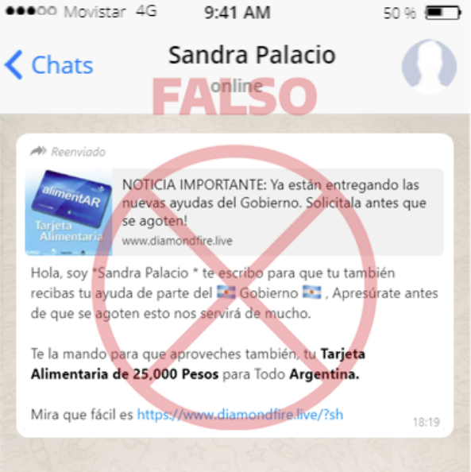
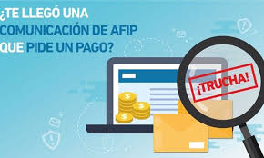
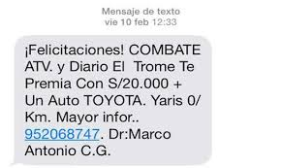
Phishing

Slide 54
Phishing
El Phishing es una combinación de ingeniería social y elementos técnicos para engañar a un usuario y lograr que éste entregue involuntariamente información confidencial (credenciales de acceso, datos de la tarjeta de crédito) a usuarios malintencionados.
La forma más común es mediante el envío de mails falsos, escritos como si hubieran sido enviados por la auténtica organización
Notes:
https://es.wikipedia.org/wiki/Phishing
También se dice que el término phishing es la contracción de password harvesting fishing (cosecha y pesca de contraseñas), aunque esto probablemente es un acrónimo retroactivo, dado que la escritura ph es comúnmente utilizada por hackers para sustituir la f, como raíz de la antigua forma de hacking telefónico conocida como phreaking.⁷​

Slide 55

Phishing. ¿Cómo protegernos?
Sé precavido ante los correos que aparentan ser de entidades bancarias o servicios conocidos (Dropbox, Facebook, Google Drive) con mensajes que no esperabas, que son alarmistas o extraños, o requiriendo información sensible.
Sospecha si hay errores gramaticales en el texto.
Si recibes comunicaciones anónimas del tipo “Estimado cliente”, “Notificación a usuario” o “Querido amigo”, es un indicio que debe alertarte.
Si el mensaje te obliga a tomar una decisión muy rápido es mala señal.
Entre otras...
Notes:
Explicar que en este caso, se buscó hacer una campaña de phishing general y justo cayó gente del municipio, no fue un ataque dirigido al municipio. 2017
En la noticia hay un video que resume todo
phishing + pagaron en google para que salga primero (orientado a cualquiera)
cayo la muni

Slide 56
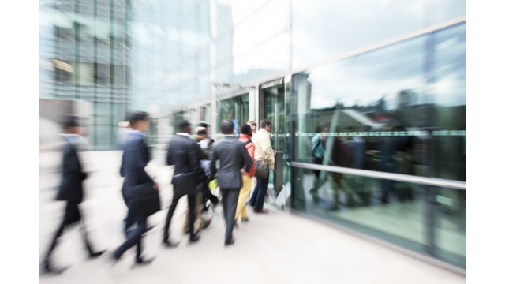
Tailgating

Slide 57
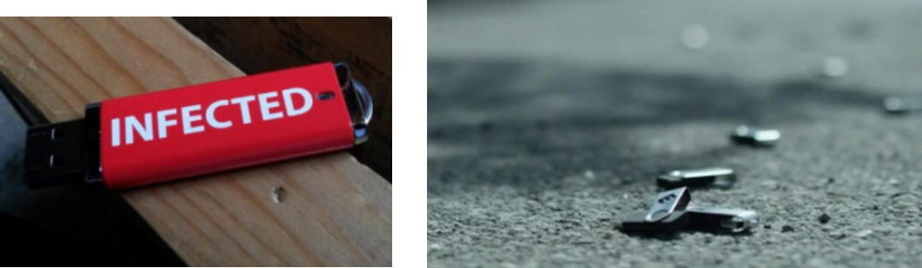
Baiting
Baiting: Colocando USB drives o CDs infectados con malware en lugares públicos.
Notes:
Demo Rubber Ducky?

Slide 58
¿Qué es el Malware?
El malware es software malicioso que puede:
Infectar otras PCs
Permitir el acceso remoto a la información de la PC
Destruir información
Robar información personal
Hacer que nuestra PC ejecute acciones ordenadas por un tercero: enviar SPAM, saturar comunicaciones, etc.
Consideramos malware a cualquiera de los siguientes: Virus, Gusano, Troyano, Spyware, Keylogger, Backdoor, Ransomware.

Slide 59
¿Qué es el Malware?
El malware puede llegar con o sin nuestro consentimiento.
Sin nuestro consentimiento:
Al visitar un sitio web malicioso
Al utilizar un pendrive infectado
A través de la red a la que está conectada nuestro dispositivo
Con nuestro consentimiento:
Instalando software pirata. (juegos, cracks, keygens)
Siendo víctimas de ingeniería social.
Notes:
A veces, que un dispositivo esté infectado con un malware es como tener a alguien observando qué hacemos.
El malware puede saber: qué sitios visitamos, qué teclas se presionan, donde hacemos click,... todo.
Debemos ser cuidadosos con el dispositivo utilizado para acceder a los sistemas críticos para nosotros o para la organización: Homebanking, Paypal, Webmail.
Evitar usar PCs no confiables (ubicadas en lugares públicos, PCs en las que se instaló software pirata)
No enchufar/meter cualquier dispositivo a la PC!

Slide 60
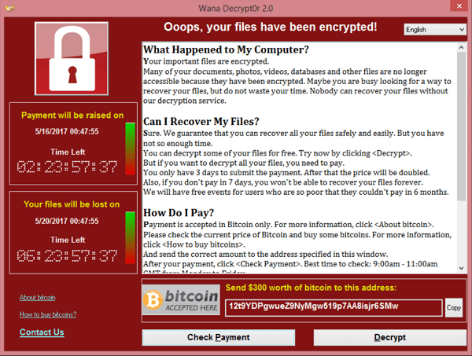
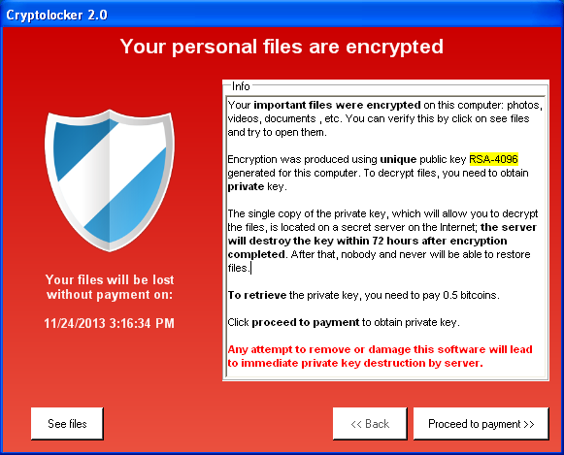
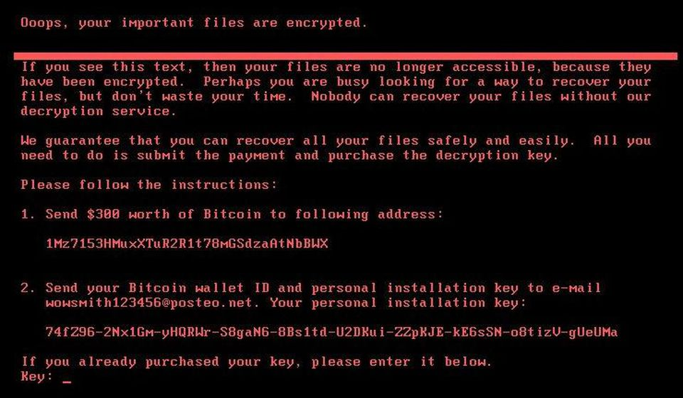
Malware - Ransomware
¿Escucharon hablar
de Ransomware?

Slide 61
Malware - Ransomware
El ransomware es malware usado por cibercriminales para secuestrar un dispositivo o la información almacenada en éstos.
Dependiendo del tipo de ransomware:
Encripta archivos importantes y pide el pago de un rescate a cambio de la clave de desencripción utilizada. Amenaza con borrar la clave luego de una fecha límite.
Se hace pasar por la policía y extorsiona al usuario diciendo que se encontró pornografía y software pirata.
Altera el arranque de la PC evitando que pueda encender.
El pago se suele pedir en Bitcoins!! ¿A alguien se le ocurre por qué?

Slide 62
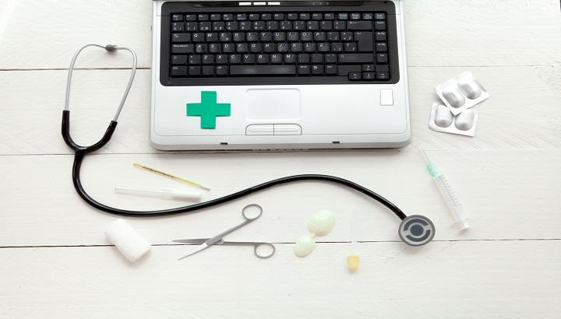
Malware - ¿Cómo protegernos?
Instalar y tener actualizadas herramientas antimalware.
Mantener actualizados los sistemas operativos, aplicaciones y todo el software
Hacer backups!!
Realizar escaneos periódicos del equipo (si hay escaneos programados no detenerlos)
Notes:
porq te cifran el backup amigo...

Slide 63
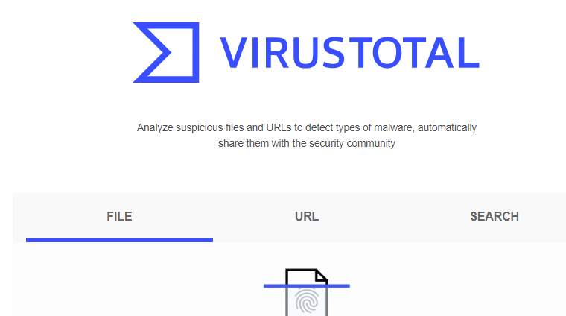
Frente a un archivo sospechoso...
Virus total es un sitio donde se pueden cargar archivos y el sitio nos dice cuáles antivirus lo detectan como una amenaza.
https://www.virustotal.com/
A la hora de ejecutar un archivo sospechoso, no es mala idea pasar por este sitio antes para estar un poco más seguros...

Slide 64
Botnets
¿Qué es una botnet?
Es una red de bots, que son hosts infectados (combinan aspectos de virus, troyanos, gusanos y rootkits: control remoto, propagación, etc).
Hay una entidad de control conocido como Servidor “Command & Control” manejado por “bot master/herder” (una persona o grupo)
Realizan actividades maliciosas, como por ej:
Robo de credenciales
Envío de SPAM
DDOS

Slide 65
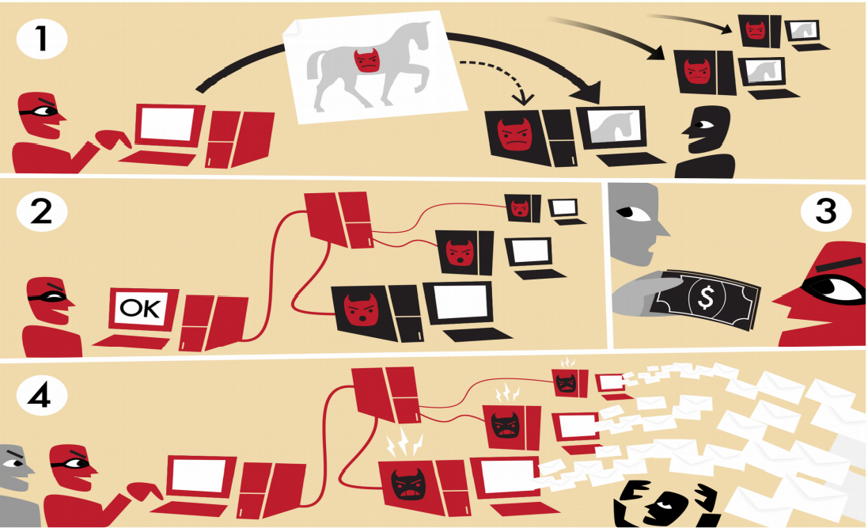
Botnets
¿Cómo
funcionan?

Slide 66
DoS/DDoS
Un DoS (denegación de servicio) es un ataque cuyo objetivo es volver el sistema computacional inaccesible (no disponible).
El ataque consiste en agotar los recursos de un objetivo para que sea inaccesible. Para ello, un ataque de denegación de servicio sobrecarga al objetivo haciendo gran cantidad de peticiones.
Este ataque puede ser iniciado por una única máquina o por múltiples máquinas. Cuando el ataque es llevado a cabo por múltiples máquinas se conoce como ataque de denegación de servicio distribuido o DDOS.

Slide 67
DoS/DDoS
Algunas técnicas utilizadas para realizar un ataque de DDOS son la amplificación y la reflexión de los paquetes de un servicio determinado.
Amplificación: Un atacante envía un requerimiento que genera una respuesta con un volumen de datos mucho más grande.
Reflexión: Un atacante envía muchos requerimientos amplificables utilizando una IP origen spoofeada, la cual recibirá un gran volumen de datos producto de las respuestas.

Slide 68

Diccionario de amenazas
Como referencia les dejamos un diccionario de amenazas y términos relacionados con la ciberseguridad, realizado por la empresa SOPHOS
Este documento, además de su sección de
diccionario, este documento incluye:
Programas de seguridad
Distintos consejos de seguridad
Una revisión histórica de distintos malware

Slide 69
Vectores de ataque con IA
Operaciones de Influencia
Engaños con imágenes generadas por IA y deepfakes
Ingeniería Social
Phishing
Vishing: Voice Cloning-as-a-Service (VCaaS)
Servicios y colaboración en la Deep Web con IA-como-Servicio
Herramientas maliciosas de IA para identificando vulnerabilidades para explotarlas
Participantes en estos foros han anunciado chatbots personalizados con IA, diseñados para crear programas maliciosos.

Slide 70
Vectores de ataque con IA
Engaños con imágenes generadas por IA y deepfakes
Caso de uso 1: Actores de amenazas patrocinados por el estado usan imágenes generadas por IA para difundir propaganda en redes sociales.
Caso de uso 2: Actores de amenazas utilizan videos deepfake en vivo haciéndose pasar por un ejecutivo para engañar a un empleado de finanzas y hacer que transfiera millones a una cuenta maliciosa.
Caso de uso 3: Imágenes generadas por IA aumentan la interacción de los empleados en campañas de phishing.

Slide 71
IA y deepfakes
Finance worker pays out $25 million after video call with deepfake CFO ‘chief financial officer’, 2/feb/24
https://edition.cnn.com/2024/02/04/asia/deepfake-cfo-scam-hong-kong-intl-hnk/index.html
Deepfake fraud directed at banks on the rise (june 2024)
https://www.thebanker.com/Deepfake-fraud-directed-at-banks-on-the-rise-1718178559
How I used deepfakes to bypass security verifications in a bank.
"Deepfake Offensive Toolkit"
https://github.com/sensity-ai/dot

Slide 72
Principales amenazas ENISA
DOS / DDOS / RDOS (Ransom Denial of Service)
Ramsonware
Datos Personales / sensibles
Social Engineering
Malware
Ataques a Cadena de Suministro
Amenazas Web
File Integrity Monitoring and Incident Detection (FIMI)
Ataques Zero Day

Slide 73
Principales amenazas CISO (Feb 2024)
Ataques Ramsonware
Malware
Fraude x correo electrónico (correo corporativo comprometido)
Compromiso de cuentas en la nube
Amenaza interior (negligencia, accidente o intencional)
Ataques DDOS
Ataques a Cadena de Suministro
Smishing (SMS phishing)/Vishing (Voice phishing)

Slide 74
Informes - Para ver tendencias
Informe anual de incidentes en Argentina publicado por CERT.ar:
https://www.argentina.gob.ar/noticias/se-publico-el-informe-anual-del-certar
Tendencias en Ciberseguridad 2021 publicado por ESET:
https://empresas.eset-la.com/archivos/novedades/91/tendencias-2021-es.pdf

Slide 75

¡¡Muchas gracias!!
Notes:
seguridad de la información de la organización y de las personas.
introducir en la importancia de la información, de los servicios y de proteger su seguridad...

